Slide 1

ASSEMBLEE GENERALE
25 mai 2021

Slide 2
Accueil de nouvelles recrues
Virginie CASTETS sur la garantie jeunes
Patricia AGOSTA sur le secteur de lacanau-castelnau (remplacement départ retraite)
Laurie FAUTRIER sur le secteur estuaire sud (remplacement suite promotion)
Et la promotion de CINDY HOCHET, responsable de l’équipe garantie jeunes et emploi

Slide 3
Thème | Référence | Actions
ERIP | Emploi | Evènements 1 jeune 1 solution : ateliers métiers, visites entreprises, connaissance du territoire
 | Orientation | Borne orientation
 | Formation | Tableau des formations Atelier formation et développement des compétences Atelier CPA-CPF
PRS | Santé | PRS
 | Handicap | PRS
 | Logement | PRS Livret
Salon en ligne | Alternance | Salon en ligne
 | Mobilité | Action POLA
Garantie jeunes | GJ | 12 cohortes
2
0
2
1
Obligation de formation 16-18 | ODF | Semaine de l’art : fresque/théâtre | Céleste

Slide 4
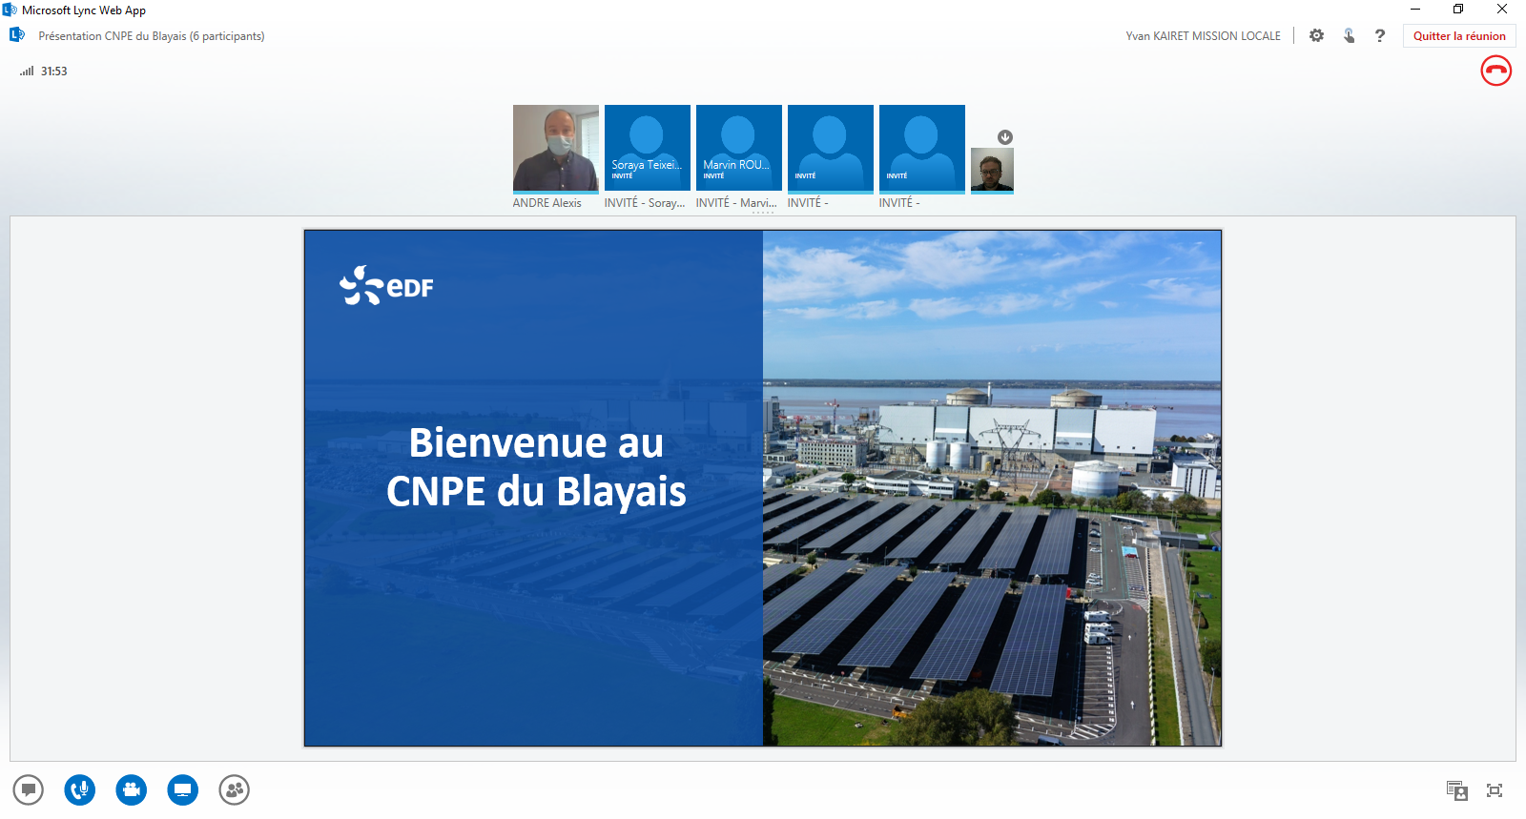
Des ateliers en distanciel
Atelier service civique
ateliers contrats aides
Web session recrutement Blaye
En Mission locale on sait s’adapter

Slide 5

85 participants
Un forum digitalisé

Slide 6
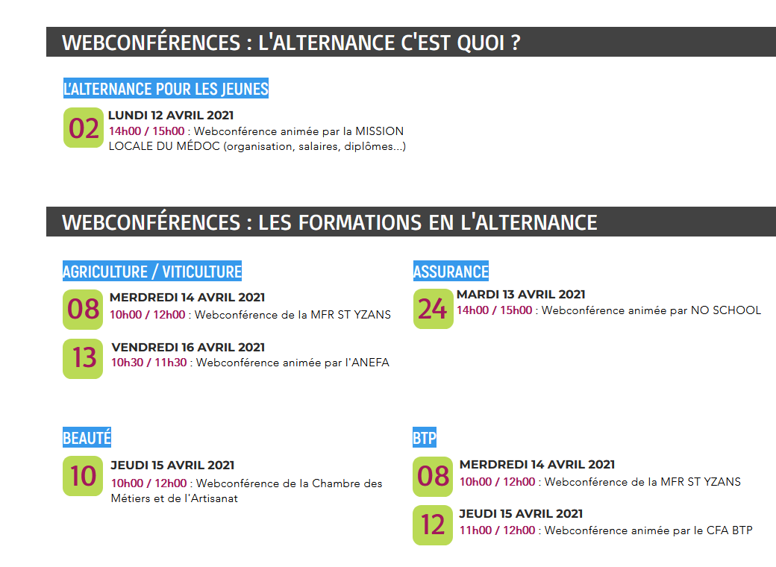
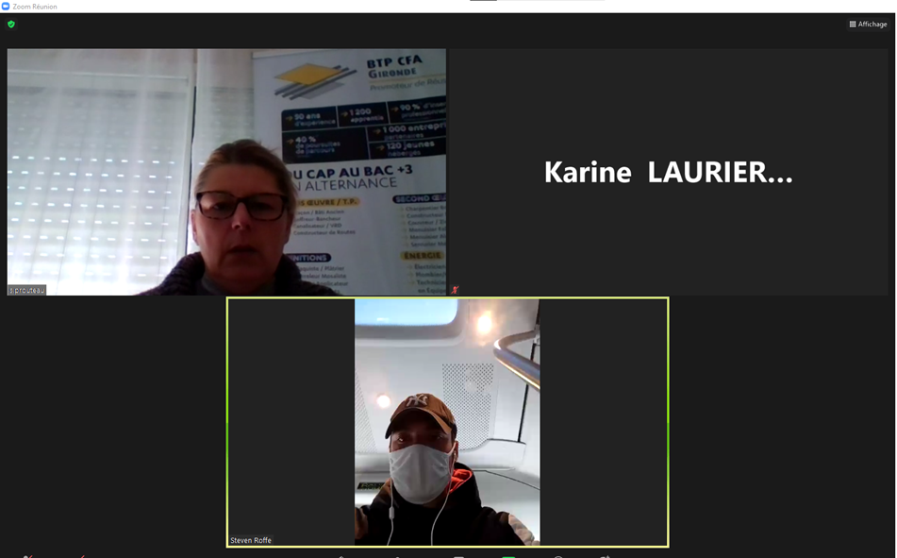

Slide 7
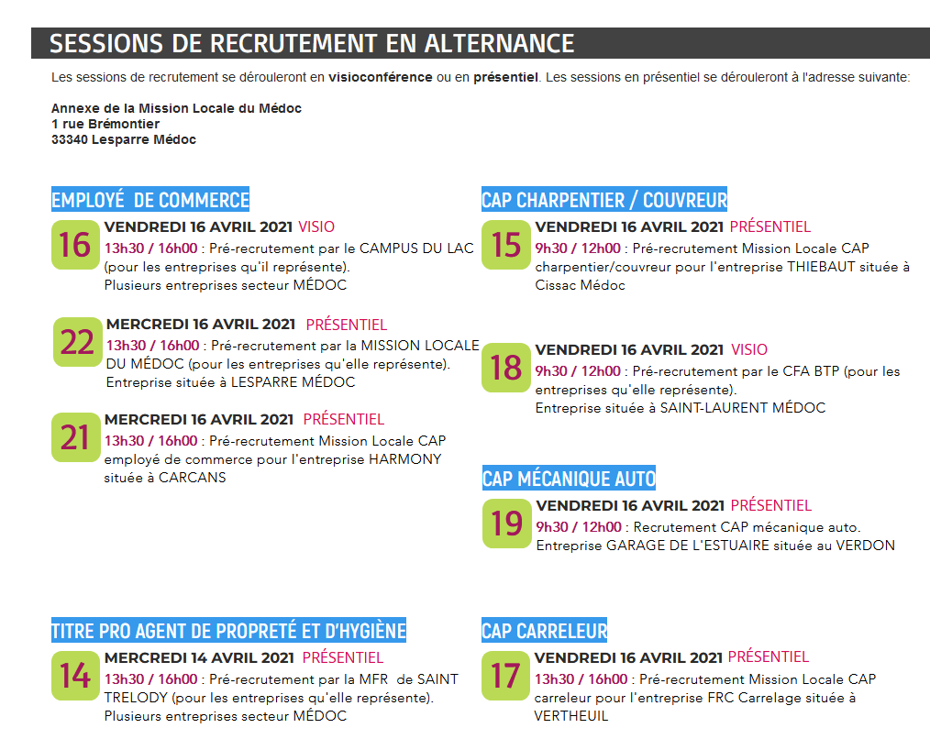
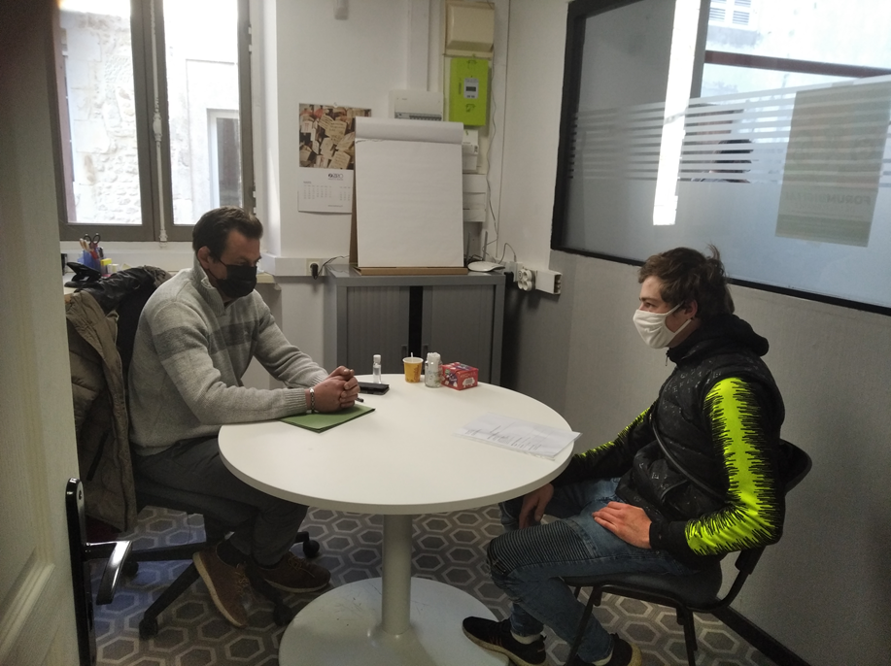

Slide 8
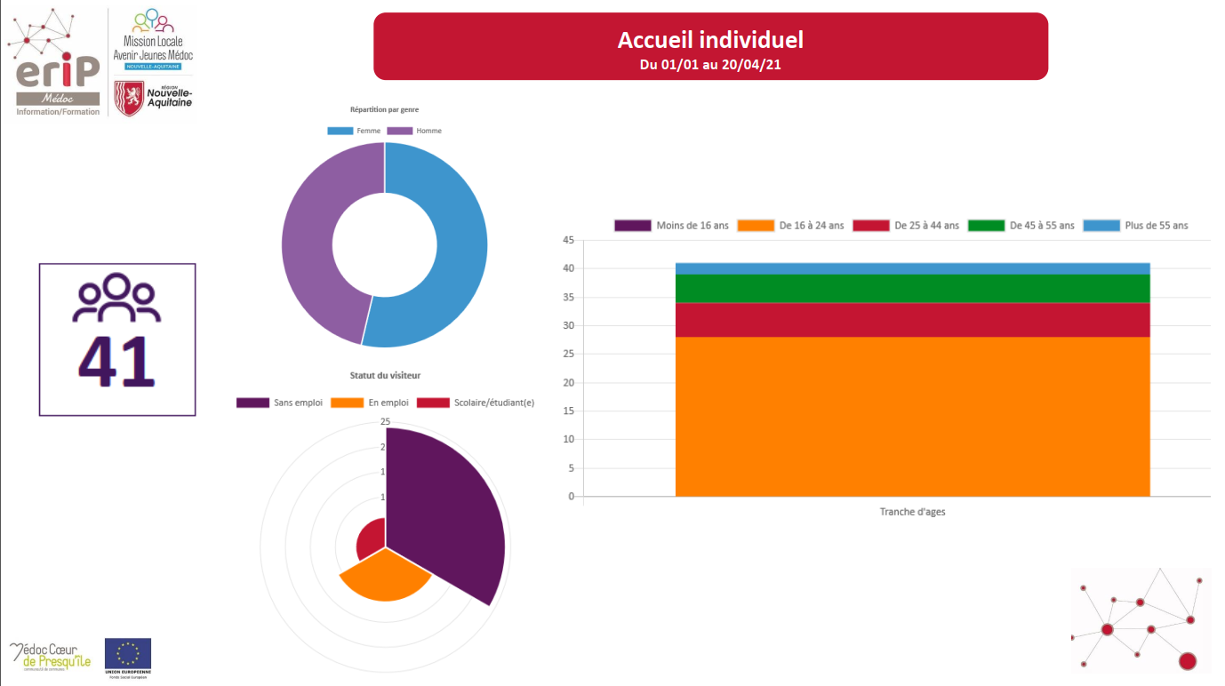
Un nouveau souffle pour l’ERIP

Slide 9
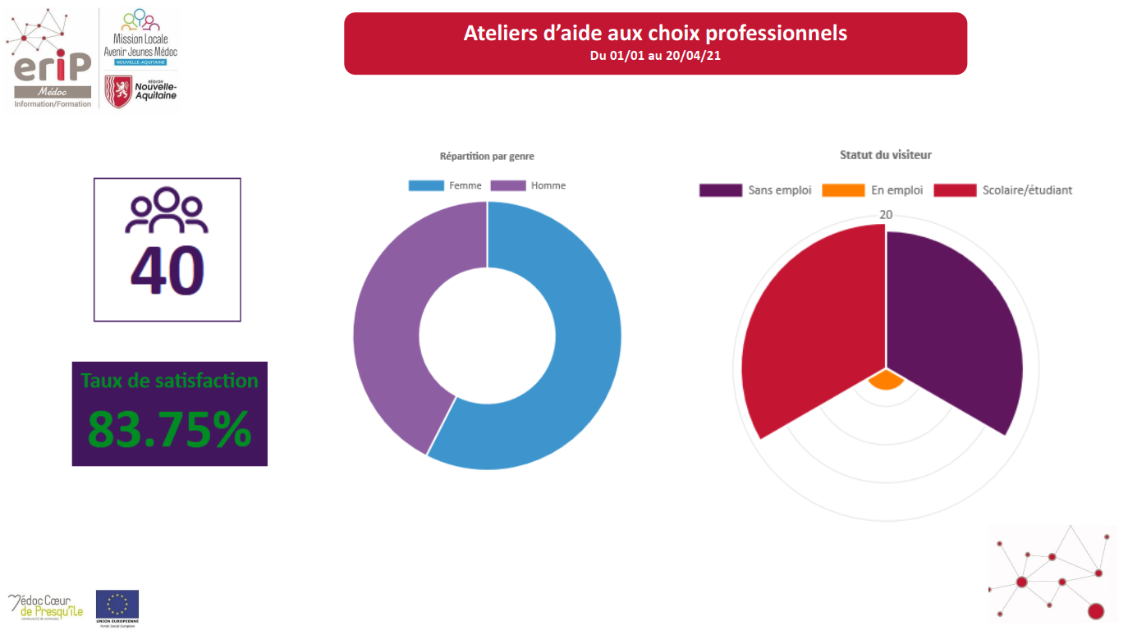

Slide 10
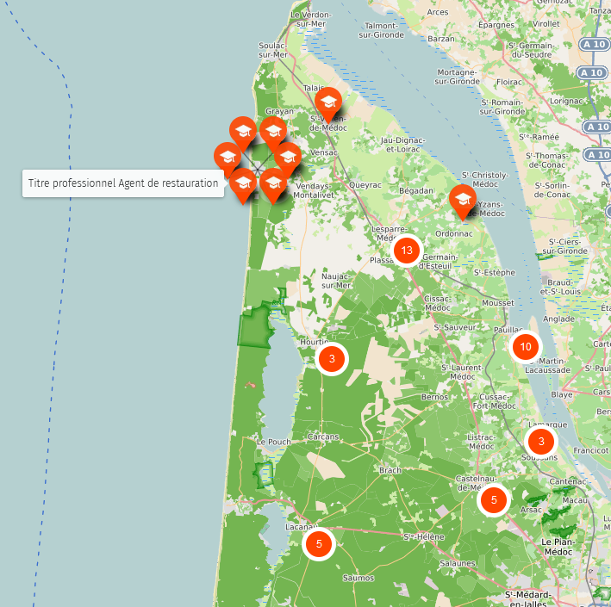
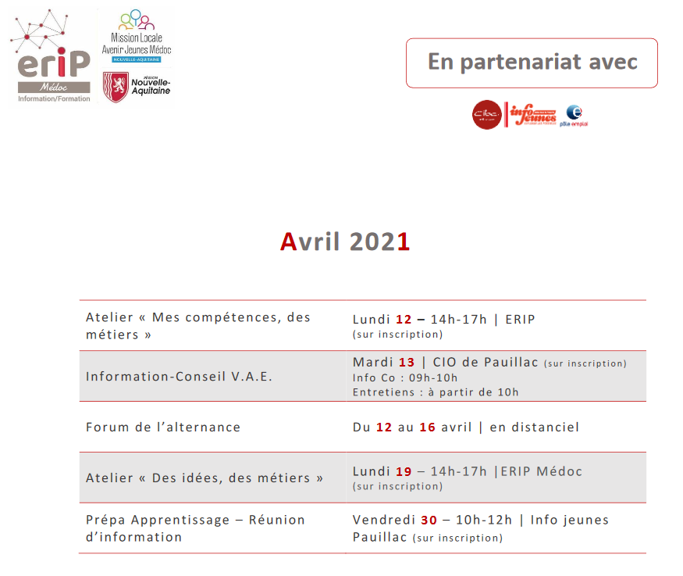
L’ERIP développe son offre de service orientation digitale

Slide 11
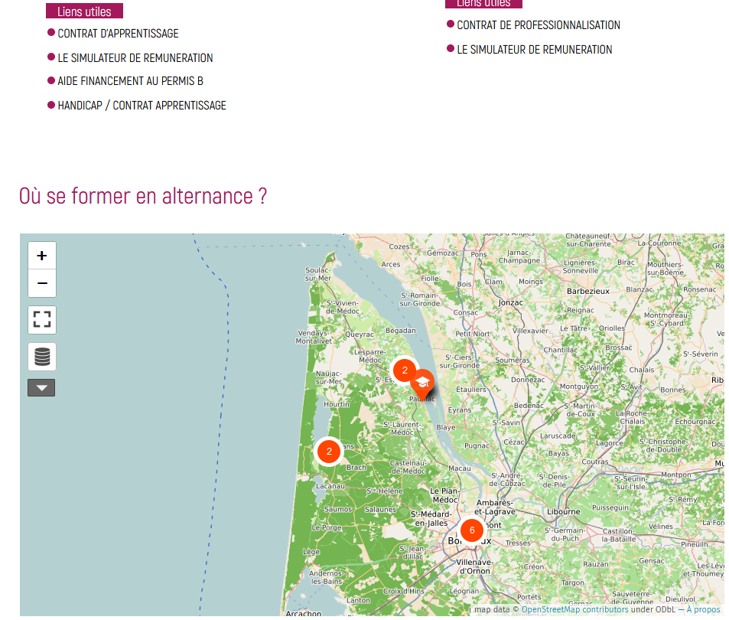

Slide 12
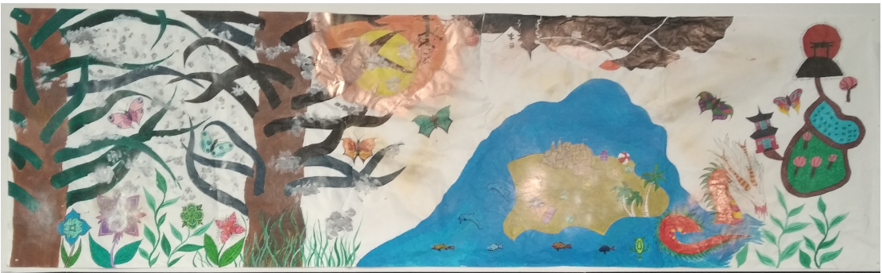
Un work shop autour de l’estime de soi et de l’art

Slide 13
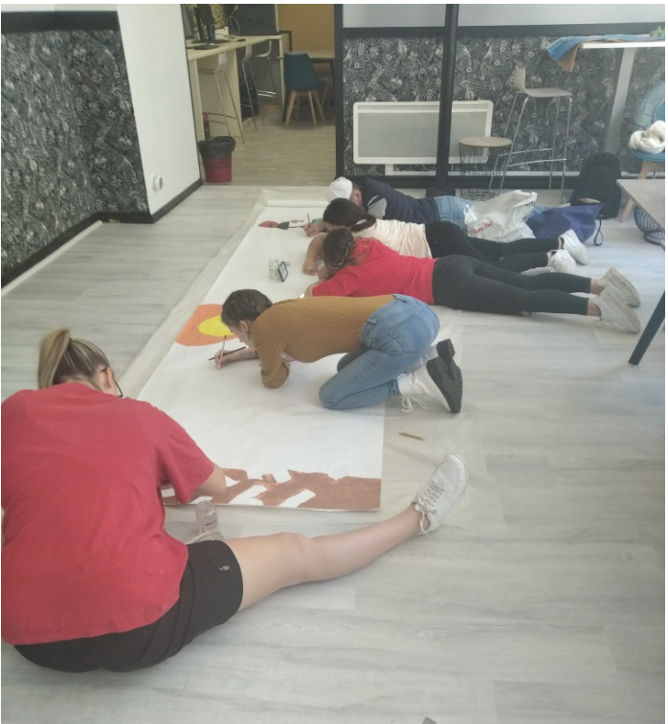
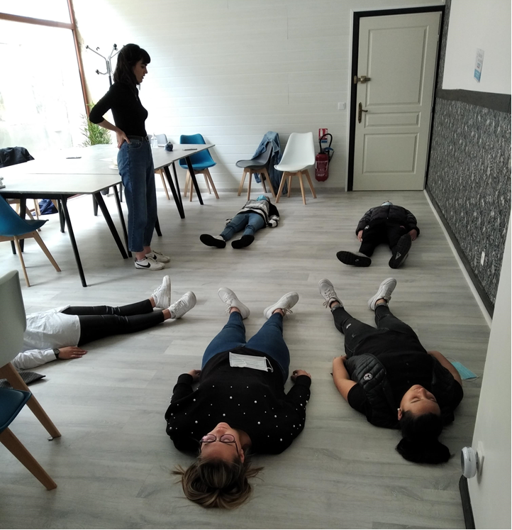
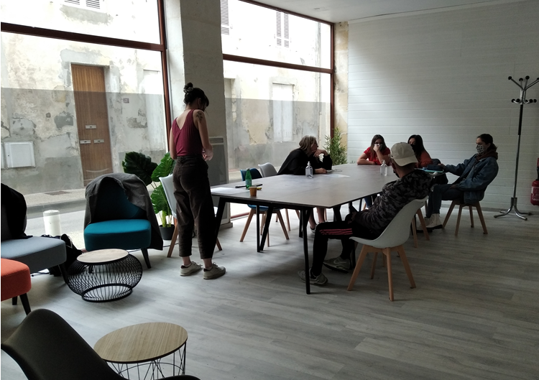
Une annexe à Lesparre pour accueillir les 16-18 ans

Slide 14
Une semaine sur le territoire, rencontres, découverte patrimoine
Une semaine à Bordeaux à la Fabrique POLA : rencontre d’artistes, de métiers autour de l’art et du spectacle, sortie culturelle
Une période de découverte d’un ou plusieurs métiers en immersion
Une restitution collective
La grande tournée à Nodris animée par la Fabrique POLA

Slide 15
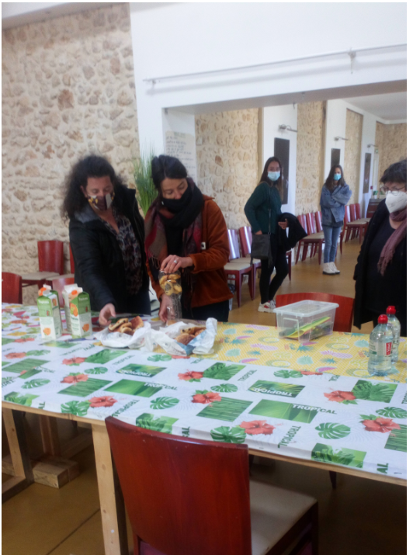
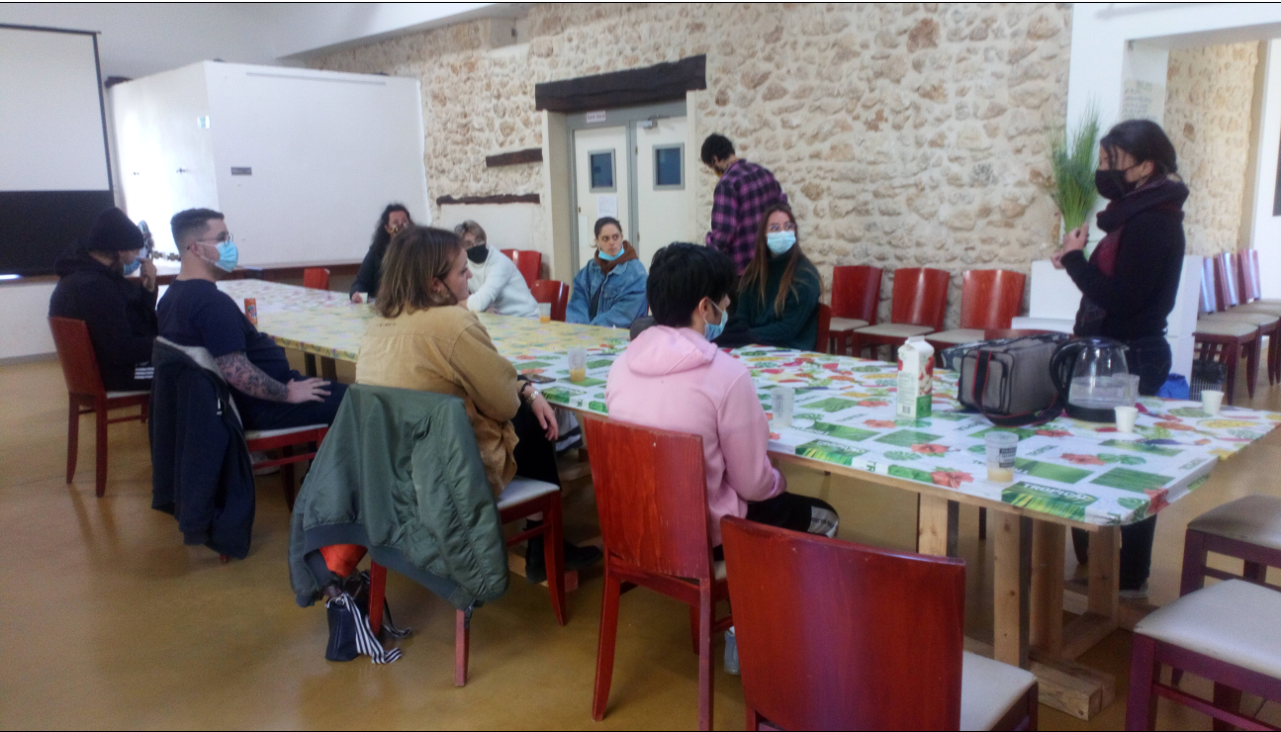
La grande tournée à Nodris animée par la Fabrique POLA

Slide 16

Fin 2020 : 105 entretiens en 4 mois
De janvier à mars 2021 : 265 entretiens
Livret santé et handicap en cours
SANTE
Accès aux droits (l’assurance maladie, la complémentaire santé solidaire)
Accès aux soins (professionnels de santé, Permanence d’Accès aux Soins)
Vie affective et sexuelle (contraception, ivg, ist, violences)
Le soutien psychologique
Les addictions (alcool, tabac, cannabis, écrans)
Les aides alimentaires
Le Bilan de santé
HANDICAP
Pourquoi parler d’une situation de handicap ?
Mes droits dans la loi de 2005
A quoi sert la MDPH et pourquoi demander une RQTH ?
Outils pour m’aider à trouver ma place
Quelles opportunités en tant que BOETH ?
Les aides possibles quand on est jeune
Qui peut m’aider et m’accompagner ?
Une offre de service du Point Relais Santé en développement

Slide 17

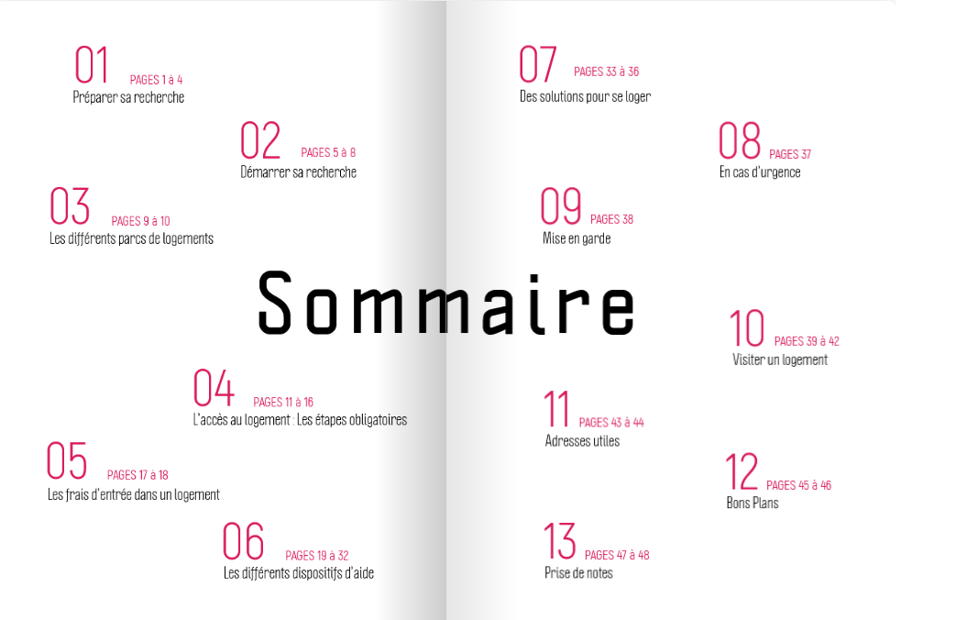
Un livret pratique logement numérisé

Slide 18

LA PARTICIPATION A LA SEMAINE DE L’ACCES AUX DROITS organisée par la CDC Cœur de Presqu’île

Slide 19
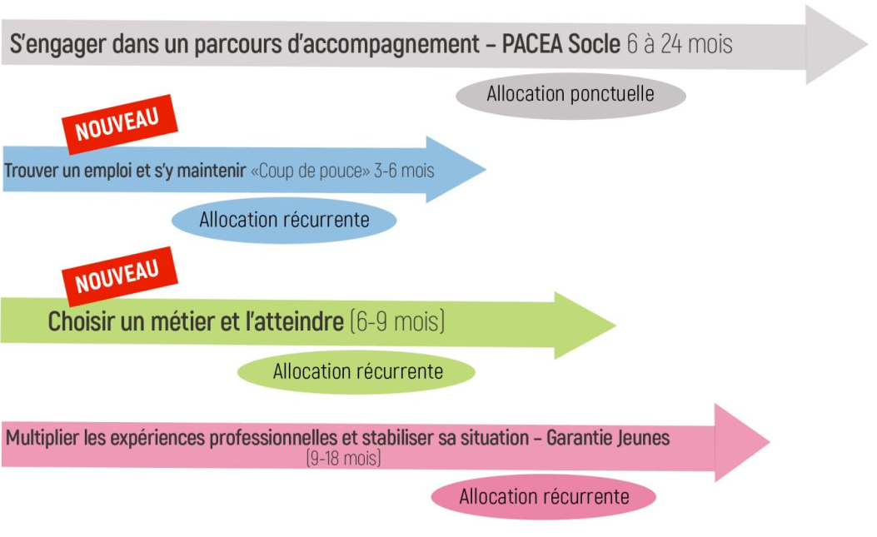
Plus encore à venir …
Deux nouveaux parcours Garantie jeunes universelle
qui permettront aux jeunes un accompagnement global et une garantie financière
Une reconnaissance par l’Etat de notre capacité à nous mobiliser et à être force de propositions

Slide 20

Partager et cultiver nos valeurs pour mieux travailler ensemble : les valeurs phares de la Mission locale
Un engagement constant des salariés
Engagement
Respect
Bienveillance
Non jugement
Solidarité
Empathie
Confiance
Ecoute active

Slide 21
Un partenariat fort
Notre ADN : un accompagnement global des jeunes

Slide 22
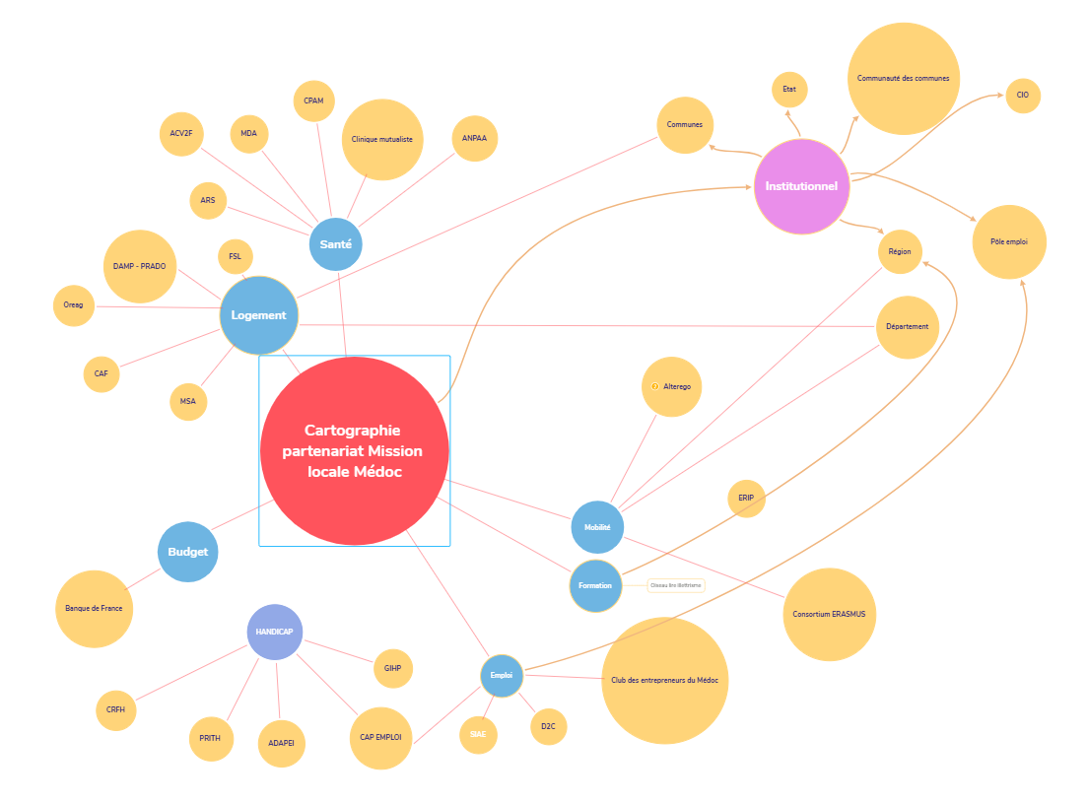
Oiseau Lire

Slide 23

à tous
Institutionnels, associations, entreprises

